Slide 1






Évaluation des dispositions à une démarche de territoire apprenant, dans le contexte One Health
JOURNÉES D’ÉTUDE ÉVALUATION
8 et 9 décembre 2021
Lefrançois E., Barthes A., Lange J.M.

Slide 2

Sommaire
Contexte et problématique
Méthodologie
Cadre conceptuel
Recueil des données
Résultats
Conclusion et perspectives

Slide 3
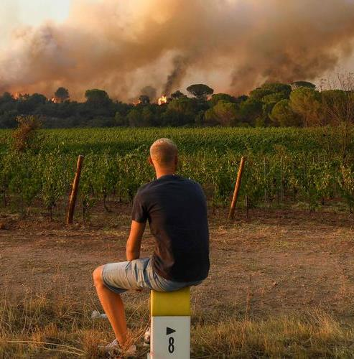
Contexte
Gravité de la crise écologique
Nécessité d'une transformation sociétale
Rôle de l'éducation
Responsabilisation des individus et moyens d’agir
Vision systémique des enjeux
(Descola, 2005; Larrère, 2015; Morin, 2005 ; Serres, 2020)
(Lange, 2015,2017,2020; Lange et Kebaili, 2019; Larrère, 2021; Sauvé, 2017; Slimani, 2018)
Anthropocène

Slide 4
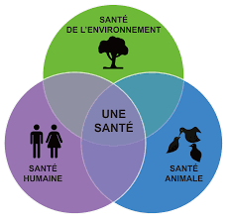


Problématique
Cadre conceptuel
L'éducation en lien avec l'anthropocène
One Health
Territoire apprenant
Projet SANSEO
Quelles sont les dispositions utiles et mesurables des acteurs locaux impliqués dans une démarche de territoire apprenant, dans un contexte One Health.
Risques des maladies transmises par les tiques
Approche intégrée de la santé
Territoire des Grands Causses
Mise au point d'un indice multimétrique
Mieux connaitre les participants
Anticiper les difficultés
Repérer les personnes moteur ou en difficultés
Évaluer l’évolution d’un territoire apprenant
Mieux définir un territoire apprenant

Slide 5
Méthodologie : Cadre conceptuel mobilisé pour le choix des indicateurs

Slide 6
Le cadre conceptuel
Les principaux objectifs d'une éducation dans le contexte de l'anthropocène (Lange 2020) :
  Apprivoiser la complexité, qui va de pair avec l'incertitude
  Se familiariser avec des approches systémiques
  Prendre en compte les savoirs non académiques
  Lutter contre la production organisée du doute et de l'ignorance
= Objectifs transversaux, communs aux "éducations à"
Les objectifs éducatifs spécifiques d'une transformation sociétale :
  l’engagement citoyen, permettant la prise en charge collective et éclairée des affaires publiques, ce qui commence par le développement de la pensée critique (Barthes, 2017)
  le partage d'un minimum de valeurs favorables au "vivre ensemble"
  le développement de communautés apprenantes, favorisant la prise de conscience des enjeux sociétaux et le sentiment de pouvoir d'agir
= Objectifs d'une "éducation au politique"

Slide 7
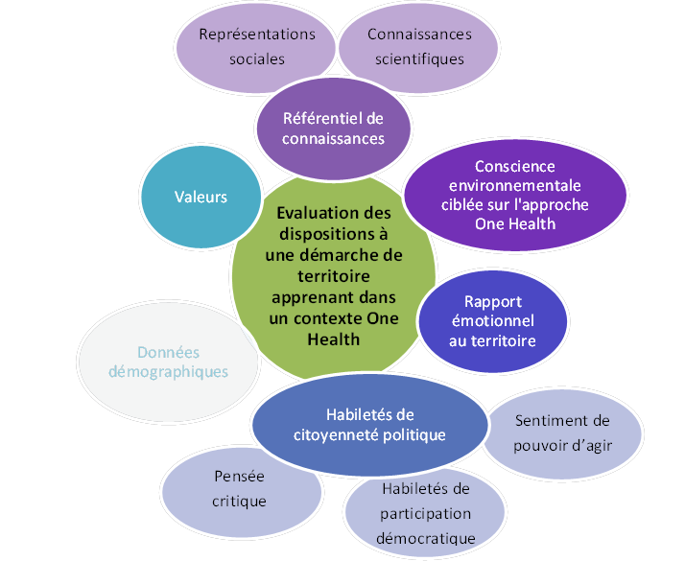
Les dispositions sélectionnées a priori

Slide 8
Méthodologie : Reccueil des données

Slide 9
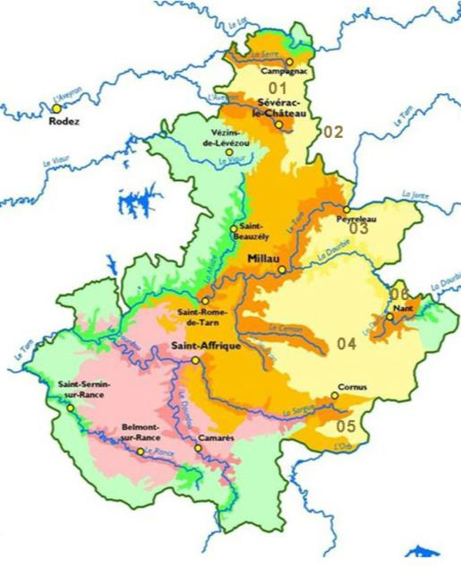
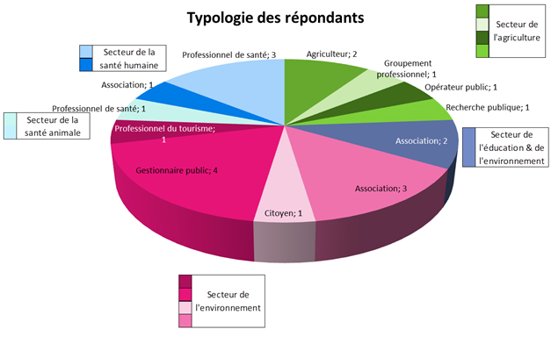
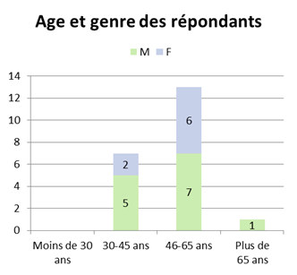
Le pannel d'étude
97 personnes contactées
21 entretiens conduits
17 entretiens + questionnaires
Territoire des Grands Causses

Slide 10
Le pannel d'étude
97 personnes contactées
21 entretiens conduits
17 entretiens + questionnaires

Slide 11
Acquisition des données
Entretiens
Questionnaires
Présentation
Représentation sociale de la "Santé du territoire"
Connaissances scientifiques et pensée critique (maladies à tiques)
Sentiment de pouvoir d'agir
Conscience des enjeux du territoire
Habiletés de participation démocratique
Recueil des finalités, valeurs et attitudes
Connaissances scientifiques concernant les maladies émergentes
Évaluation du sentiment de pouvoir d'agir
Connaissance de et adhésion à l'approche One Health
Conscience des enjeux territoriaux notamment à travers les émotions

Slide 12
Résultats

Slide 13
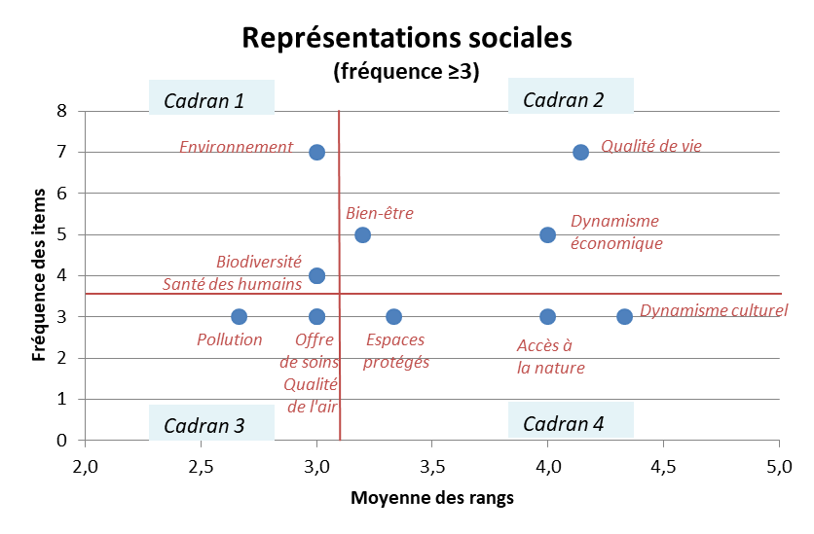
Les représentations sociales
"santé du territoire"
Mots recueillis sur le mode de l'évocation spontannée à la question : « Quels mots ou expressions vous viennent à l’esprit concernant la santé du territoire ? »
125 items recueillis dont 50 ont une fréquence ≥ à 3

Slide 14
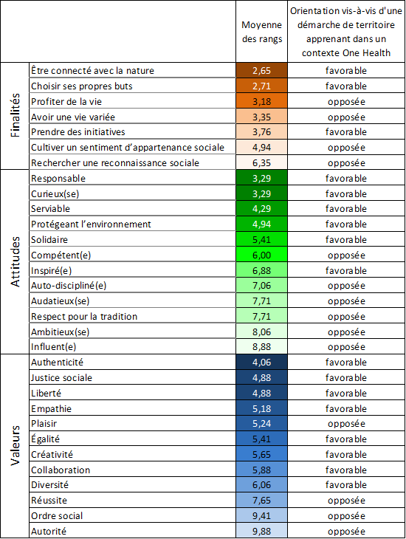
Les finalités, attitudes et valeurs
Classement des 30 finalités, attitudes et valeurs à la faveur du questionnaire
Parmi les 17 répondants, les items priorisés sont en général favorables à une démarche de territoire apprenant

Slide 15
Les finalités, attitudes et valeurs
Classement des 31 finalités, attitudes et valeurs à la faveur du questionnaire
Parmi les 17 répondants, les items priorisés sont en général favorables à une démarche de territoire apprenant

Slide 16
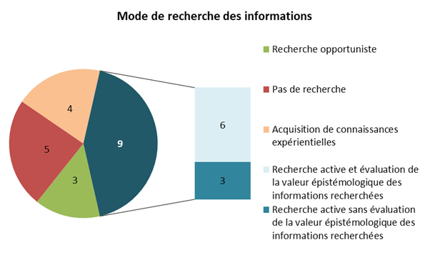
Les habiletés de citoyenneté politique
La pensée critique
Questions concernant l'acquisition des connaissances sur les maladies à tiques à la faveur de l'entretien
Les réponses ont été analysées puis transformées en une variable qualitative ordinale
Aucune recherche active d’informations, celles-ci étant acquises de manière opportuniste, à travers la communication institutionnelle ou sur un mode expérientiel
Recherche active d’informations provenant de sources variées
Recherche active d’informations (y compris d’approches alternatives) et analyse de leur valeur épistémologique
Analyse des informations permettant un positionnement et une posture politique

Slide 17
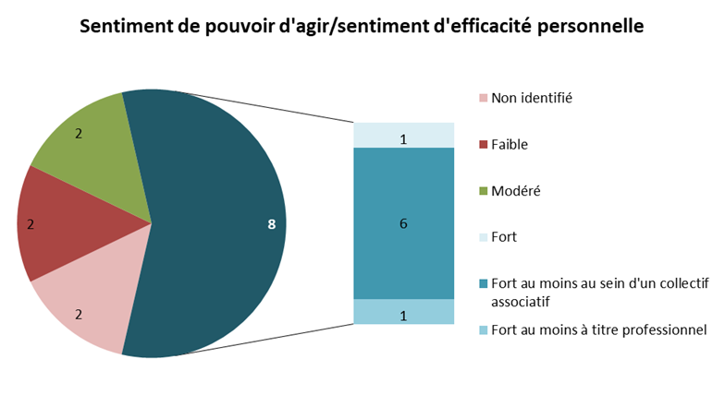
Les habiletés de citoyenneté politique
Le sentiment de pouvoir d'agir
Questions concernant les expériences collaboratives
14 réponses ont été analysées puis transformées en une variable qualitative ordinale
1 | Faible | pense ne pas avoir le goût ni d'aptitudes pour les projets collaboratifs
2 | Modéré
3 | Fort | participe à des projets collaboratifs et est conscient des avantages et limites de l'exercice

Slide 18
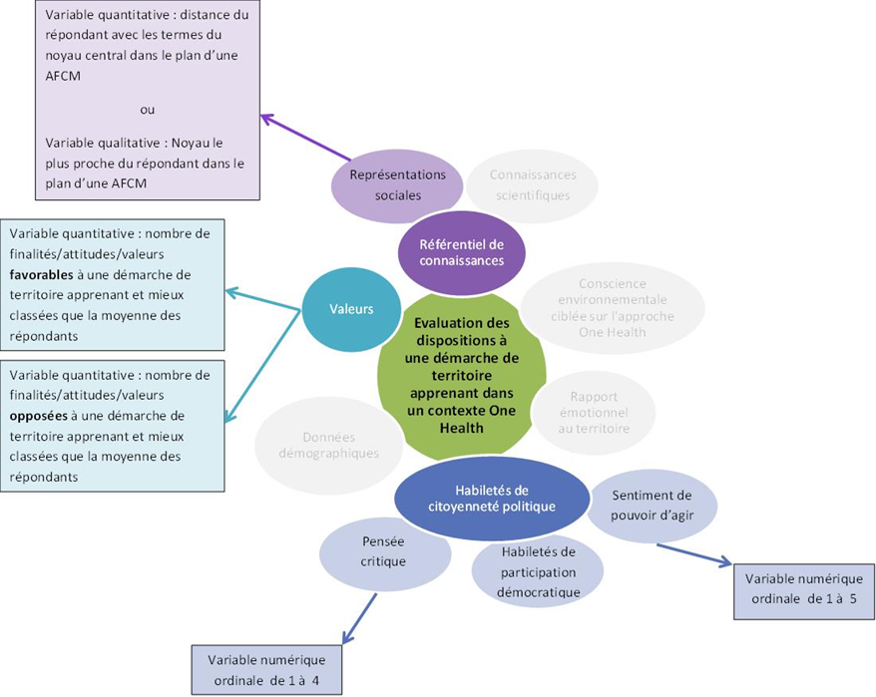
Ebauche de l'indice

Slide 19

Conclusion & Perspectives

Slide 20


Les freins et leviers à une démarche de territoire apprenant
Pensée critique peu développée
Connaissances incomplète et inégales des concepts théoriques mobilisés
Risque de clivage sociétaux entre les natifs et les nouveaux habitants du territoire
Inquiétude et méfiance des agriculteurs
Faible disponibilité des participants dont les activités sont saisonnières
Motivation
  Protection du patrimoine naturel
  Bien-être et qualité de vie sont des valeurs partagées
  Emotions véhiculées par le territoire globalement positives
Sentiment de pouvoir d'agir développé et partagé
Lien entre l'érosion de la biodiversité et les facteurs de risque d'émergence des maladies vectorielles
Compréhension intuitive de la notion d'approche intégrée de la santé

Slide 21

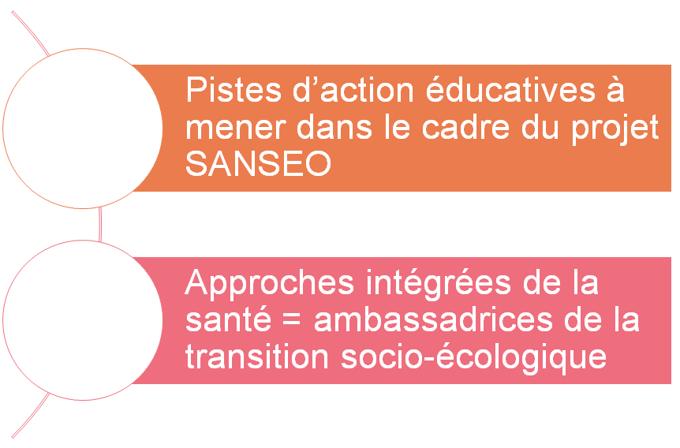
Freins
Leviers
Nuage de mots construits à partir des qualificatifs choisis par les répondants au sujet de l’approche One Health (questionnaire)

Slide 22
Recherches à conduire dans le cadre d’une thèse en sciences de l’éducation
Validation de l’indice
Panel plus large => Mise en œuvre d'analyses statistiques
  Évaluer les effets des facteurs démographiques
  Conforter le caractère discriminant de l’indice
Panel plus varié (élus, représentants du secteur de l’éducation, représentants institutionnels de secteur de la santé)
Tester d’autres dispositions relatives à la complexité et l’incertitude à travers l’observation des comportements et des discussions générés au cours d’ateliers ou de séance de jeu sérieux
Reconsidérer et peut-être mieux valoriser certaines dispositions comme les émotions
Retravailler l’intégration de ces dispositions au sein d‘un indice en testant différents paramètres
Évaluer le rapport temps/bénéfice de l'indice auprès des utilisateurs
Évaluation des dispositions à une démarche de territoire apprenant, dans le contexte d’approches intégrées de la santé (One Health)

Slide 23

Autres recherches à conduire dans le cadre de la thèse
Tester l’indice dans un autre contexte
  valider ou redéfinir les dispositions à mobiliser dans le contexte d’une organisation apprenante constituée de professionnels
  ou sur un autre territoire
  Peut-on mobiliser l’indice pour évaluer un territoire apprenant au cours du temps?
  Contribuer à une meilleure définition du concept de territoire apprenant
  Apprécier l’intérêt et la portée des approches intégrées de la santé dans le contexte de la transition écologique des territoires

Slide 24

Merci de votre attention

